Slide 1
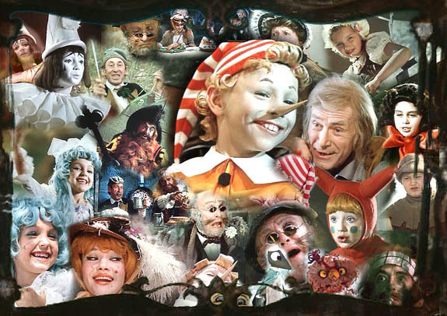
Приключения Буратино
Жанр: сказка, мюзикл
Режиссёр: Леонид Нечаев
Автор сценария: Инна Веткина
В главных ролях
Дмитрий Иосифов
Николай Гринько
Юрий Катин-Ярцев
Роман Столкарц
Владимир Этуш
Елена Санаева
Ролан Быков
Татьяна Проценко
Оператор: Юрий Елхов
Композитор: Алексей Рыбников
Год 1975

Slide 3


Бу-ра-ти-но
Песня фонарщиков
Песня Папы Карло
Страшный Карабас (песня кукол)
Песня-танец лисы Алисы и кота Базилио
Песня Дуремара
Песня Карабаса Барабаса
Песня пауков и Буратино
Романс черепахи Тортилы
Поле чудес
Серенада Пьеро

Slide 4
Все песни из этой доброй сказки мне очень нравятся, но если выбирать это песня «Буратино» и «Серенада Пьеро».
Первая за ее прекрасное настроение, она не забывается не смотря на годы и ее знают и стар и млад!!
А песня Пьеро нравится своими чувствами, ведь любовь, а особенно первая, самая прекрасная

Slide 5
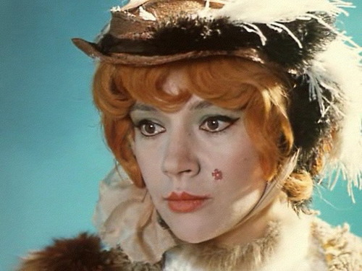
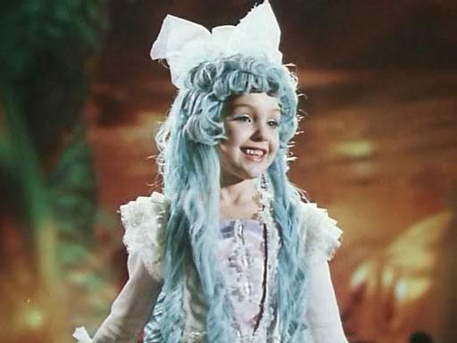
Я наверное, как каждая девочка, после просмотра «Приключение Буратино» была в восторге от Мальвины. Такая нежная и добрая девочка с голубыми волосами. Но как «актриса» я бы хотела сыграть лису Алису. Она очень интересный персонаж, хитрая и жадная, но такая ли она злюка, как кажется на первый взгляд? Очень интересный персонаж.

